Slide 1
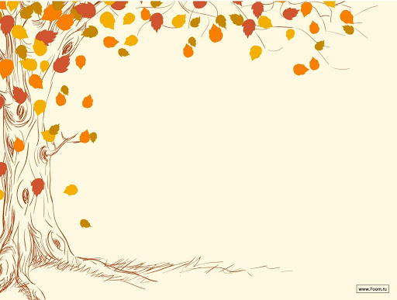
Тема: Золотая осень
Подготовила учитель русского языка и литературы
Ахметова Аманкуль Сейдуллаевна

Slide 2

Игра «Доброе утро»!
Я скажу слова «Доброе утро…» и назову кого-то из нашего класса. Те, кого я назову, помашут мне рукой – значит, вы услышали меня и отвечаете на приветствие.
Попробуем?
Доброе ут ро всем девочкам!
Доброе ут ро всем мальчикам!
Доброе ут ро всем т ем, у кого хорошее наст роение!
Доброе ут ро всем , кт о сегодня будет
Ст арат ься хорошо работ ат ь на уроке!

Slide 3

Сегодня мы
будем составлять тексты
по картинкам и вопросам;
определять тексты разных
жанров;
писать слова, написание
которых расходится
с произношением;

Slide 4

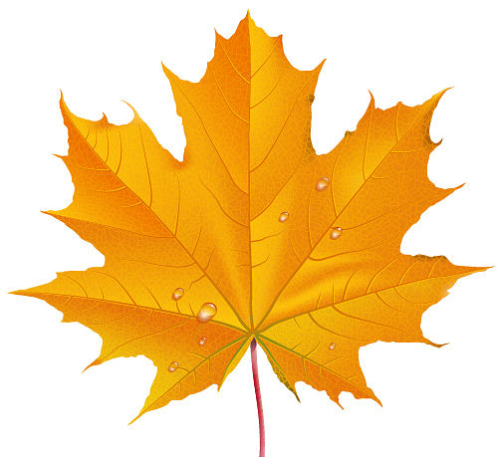
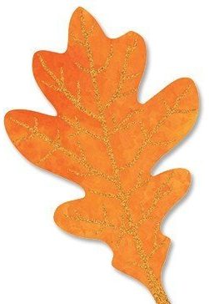
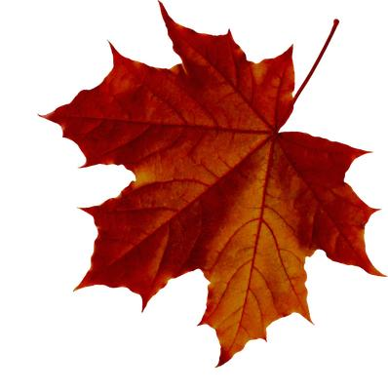

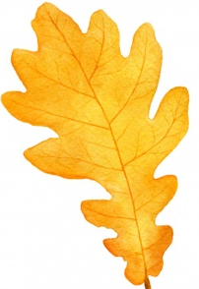
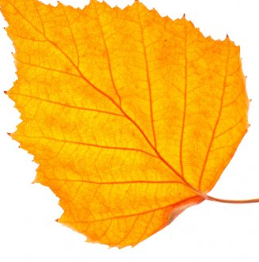
1. юьнесО
4.отэ
5. тёди
3. тятел
6. дапотсил
2. яьтсил
Осенью листья летят –
это идет листопад

Slide 5
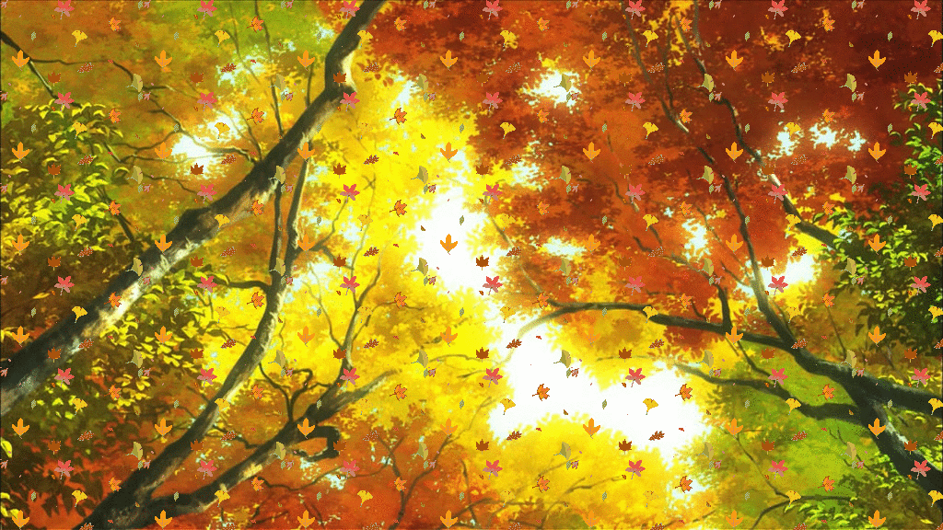
Листопад – это
опадание листьев осенью

Slide 6


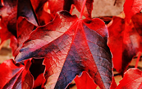
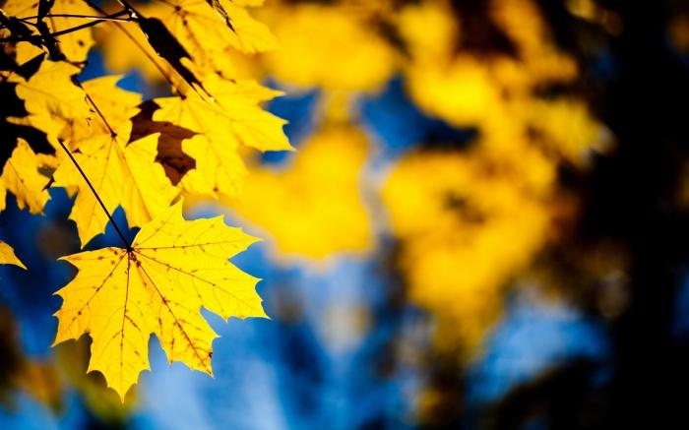
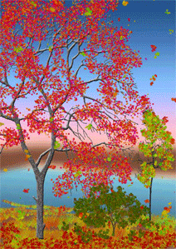
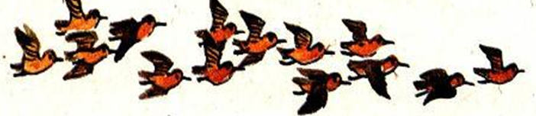
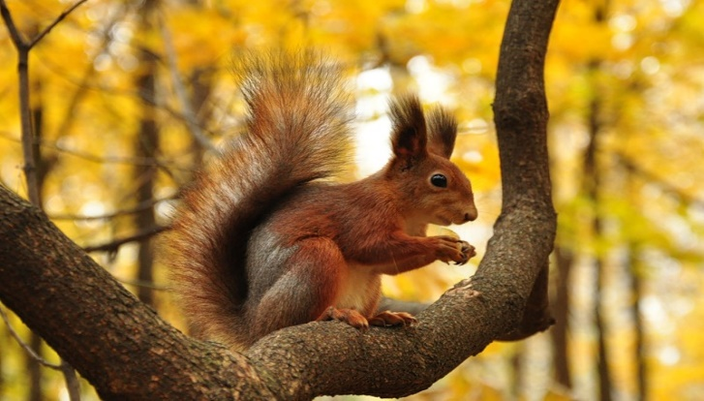
Золотая осень
Все лето листья подставляли солнцу
свои ладошки. И до того они нагрелись
солнцем, что к осени стали похожи на него.
Они стали багряными и золотыми.
Подул
осенний
ветер, и полетели листья, как птички,
запрыгали, как белки.

Slide 7
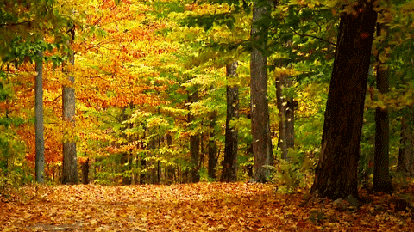
Зашумел в лесу золотой дождь.
Это осенние листья полетели,
закружились, закачались, зашуршали, зашептались.
Они говорили о том, что листопад похож на золотой дождь.

Slide 8

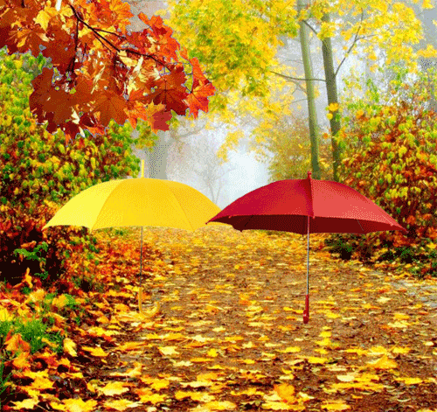
1.Когда начинается
листопад?
2.Что происходит с листьями на деревьях?
3.Какими становятся
листья?
4.Как они летят?
5.На кого они
похожи?
6.С чем можно сравнить листопад?

Slide 9

Листопад начинается осенью. Листья на деревьях становятся похожими на солнышко. Листья стали багряные и золотые. Полетели листья, как птички, запрыгали, как белки.
Листопад похож на золотой дождь .

Slide 10
Дескрипторы к составлению текста:
1.Правильно вставляет слово «осенью».
2.Правильно вставляет слово «солнышко».
3.Правильно вставляет слова «багряными и золотыми».
4.Правильно вставляет слово
«птички и белки».
5.Определяет на что похож дождь.

Slide 11
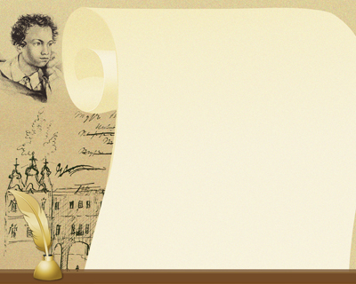
Александр Сергеевич Пушкин
Унылая пора! очей очарованье!
Приятна мне твоя прощальная краса —
Люблю я пышное природы увяданье,
В багрец и в золото одетые леса,

Slide 12
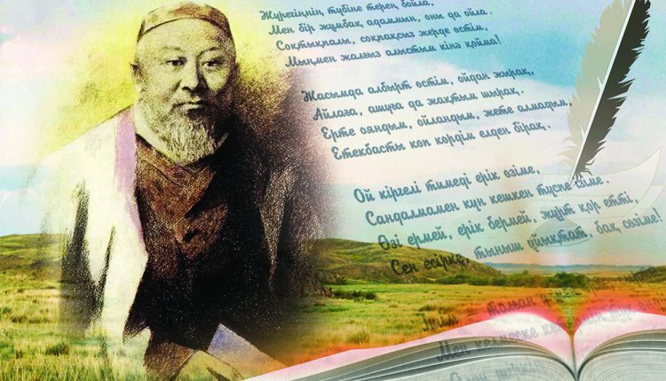
Сұр бұлт түсі суық қаптайды аспан,
Күз болып дымқыл тұман жерді басқан.
Білмеймін тойғаны ма, тоңғаны ма,
Жылқы ойнап, бие қашқан, тай жарысқан?

